Slide 1
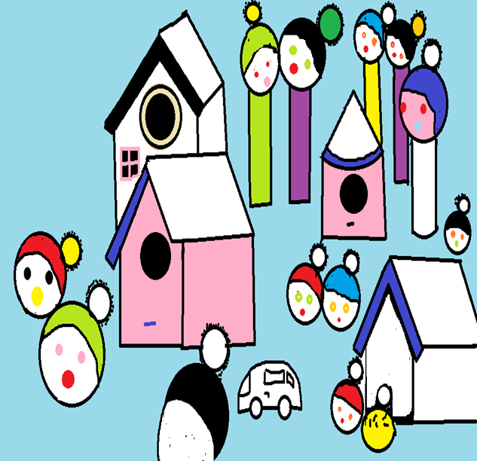
ZBIVANJA I RAT U SNJEGOGRADU
4. A

Slide 2
Zbivanja i rat u SnjegoGradu
Bio jedan veseli grad. Zvao se SnjegoGrad. U njemu su snjegovići bili sretni. Tu se najbolje slavio Božić.
Mama Drama i Šiljo opet se nisu slagali. Šiljo! Da si odmah ustao iz kreveta! Božić je. Već su svi budni, slave Božić, peku kolače. A ti! Još spavaš, izležavaš se. Zar ti ne znaš što je Božić? Pa naravno da znam ali stvarno mi se spava, rekao je Šiljo.
No, mama ide slaviti Božić, a Šiljo neka radi šta hoće. Nakon pet minuta, Šiljo se nečega dosjeti. Što je ono mama Drama zapravo ujutro govorila? Stvarno je nisam slušao. Pogleda kroz prozor i vidi: svi slave, vani je snijeg, svima su kuće okićene. Pa da danas je Božić, znao sam to ali do jutra ja ni slova ne mogu zapamtiti. Otrči Šiljo iz kreveta sretan i presretan! Mama danas je Božić! Joj idemo sad pojesti fine Božićne kolače. A poslije jela, ići ćemo do bake i djeda i tamo će se okupiti cijela obitelj.
Vani je snijeg padao sve više i više. Šiljo se čudio. U SnjegoGradu nikad nije padao toliki snijeg. Snijeg je toliko velik da je Šilji skroz do nosa. Snijeg će zabijeliti sve prozore i sva vrata prekriti. Božić će se proslaviti uz tople peći. Vjerujem da će ovaj Božić, biti jako lijep.
Leona Oštilj

Slide 3
Zbivanja i rat u SnjegoGradu
Jednog dana u SnjegoGradu se organizirala utrka snjegobicikla. Bilo je puno vrsta bicikla od bemixa do danhila.
Vrijeme nije baš bilo dobro. Malo je puhao vjetar. Kad je krenula utrka svi bicikli bili su u dobrom stanju. Imali su dobre gume i dobre gripove na gumama. Najvažnije su im bile dobre kočnice.
Kad su bicikli bili već na pola utrke, počeo je polako padati snijeg. Primao se na betonu i po travi. Svakom minutom snijeg je padao sve jače i jače, dok bicikli više nisu mogli voziti. Organizatori su pozvali snjegoralicu koja je očistila sve je puteve u SnjegoGradu. Nakon toga bicikli su opet mogli voziti po bregovima.
Utrka se odužila zbog čekanja da ralica očisti put. Na kraju su pobijedila tri najbrža snjegobiciklista: Ivan Snjegobašić, Ivo Snjegojarić i Luka Snjegoregović.
Josip Cvitić

Slide 4
Zbivanja i rat u SnjegoGradu
U SnjegoGradu se održavao dan automobila. Morali su na posao ići automobilom i tako natrag. Inače, idu pješice. Nažalost, jedan snjegović je bio siromašan i nije mogao kupiti auto. Svi su primijetili da je usamljen i nema novaca. Hitjeli su pomoći, ali gradonačelnica ne. Danica je imala crno srce! Ovog puta je mrgud Žućko pomogao. Žućko je rekao da ne voli pomagati bogatima, ali siromašnima da.
Gradonačelnica Danica shvatila je da je nitko ne voli, da je usamljena i ne pomaže drugima. Htjela se promijeniti! Svi su bili u istovremenu sretni i zbunjeni. Danica je dala svoj novac, a oni su veselo siromašnom snjegoviću kupili i poklonili snjegoautomobil.
Ostao je bez teksta kad je vidio što je dobio.
Svi su se zagrlili i bili sretni do kraja života!!!
Franka Dekanić

Slide 5
Zbivanja i rat u SnjegoGradu
U SnjegoGradu su bili snjegovići, snjegoautomobili i jedan snjegopas. Imao je crne flekice, malu plavu kapicu i plavu ogrlicu. Snjegopas se zvao Plavkopas. Bio je jako sladak. Imao je prijateljicu Rozopesicu. I ona je imala bijele fleke, ali rozu kapicu i novu ogrlicu. Oni su bili najbolji prijatelji.
Voljeli su ići u park i klackati se na klackalici.
Jedan dan Rozopesica je donijela malu plavu lopticu i rozu kost. Zajedno su se igrali do navečer. Kad je došla mama, sakrili su se ispod kreveta. Rozopesica je morala ići kući. Na odlasku Rozopesica i Plavkopas su se zagrlili.
Lara Kalingar

Slide 6
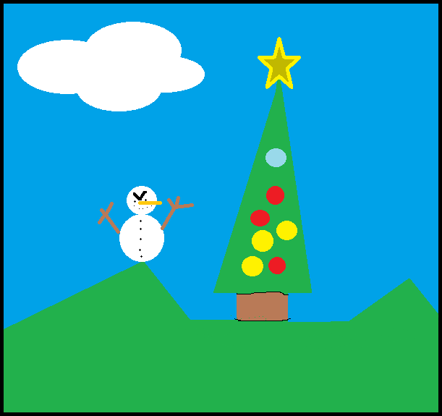
Zbivanja i rat u SnjegoGradu
U SnjegoGradu se slavio su prvi prosinac. Svi su se veselili, skakali, plesali i pjevali. Slavili su Božić. Obično bi padao snijeg. Snjegovići se rađaju kad pada snijeg. Ljeto i proljeće prežive u domu. Nekad mogu izaći ih kuće u jesen, ali ne smiju na kišu jer bi se otopili. 2013. godine bila su velika zbivanja i panika.
U 5. danu prosinca počeli su kupovati borove. Jednog prosinca bila je nestašica borova jer nisu rasli. Trebali su iz Poljske donijeti borove koji su bili u vrtu Alenaze, ali radi masovnog zagađenja, dolazak je odgođen. Kad su to otkrili, u gradu je bilo samo 100 borova. Populacija cijelog Snježnog otoka bila je razočarana. Cijene su se povisile sa 30 SAPa (SAP je Samostalna Akvarska Pelarija, kraće Pelarija) na 100 Pelarija, nakon toga na 500 Pelarija.
Leon Kralj

Slide 7
Zbivanja i rat u SnjegoGradu
Tako je počeo prvi rat na Snježnom otoku. Snjegovići su se borili, tukli, svađali, bacali, topili i gurali. SnjegoPredsjednik se sakrio u Veliki Narodni Bunker, a drugi su morali u kuće ili u zemlju. Zato je je četvrtina populacije poginula. Jedan snjegović, završio je Akademiju Velike Pameti, otkrio je plan. Okupio je prijatelje u malu tamnu sobicu, i rekao: „IMAM PLAN!“ Plan je bio uspješno obavljen za par dana.
Pet snjegovića se nalazilo pred najvećim borom. Bili su sretni, ali vidjeli su kako dolaze vatrene bombe. Pobjegli su na brod s tim borom, i onda s otoka na južni pol. Rat je trajao 3 tjedna. Nakon toga shvatili su da su borovi uvenuli radi nedostatka kisika zatvoreni u dućanu.
Nakon rata, ostalo je malo snjegovića. Više nisu bili sretni i nisu se bavili borovima. U proljeće, SnjegoPredsjednik je poslao veliku bombu da sve to zaustavi. Nije više bilo snijega, snjegovića, nikoga. Samo zelenila, trave i bube. Ostale su povijesne skulpture i kipovi poznatih izumitelja. Izumitelj cijevi bio je Paško Mačić.
Prije bombe, neki su se preselili na Antartiku ili Južni pol, i svi su sretno živjeli.
Leon Kralj

Slide 8
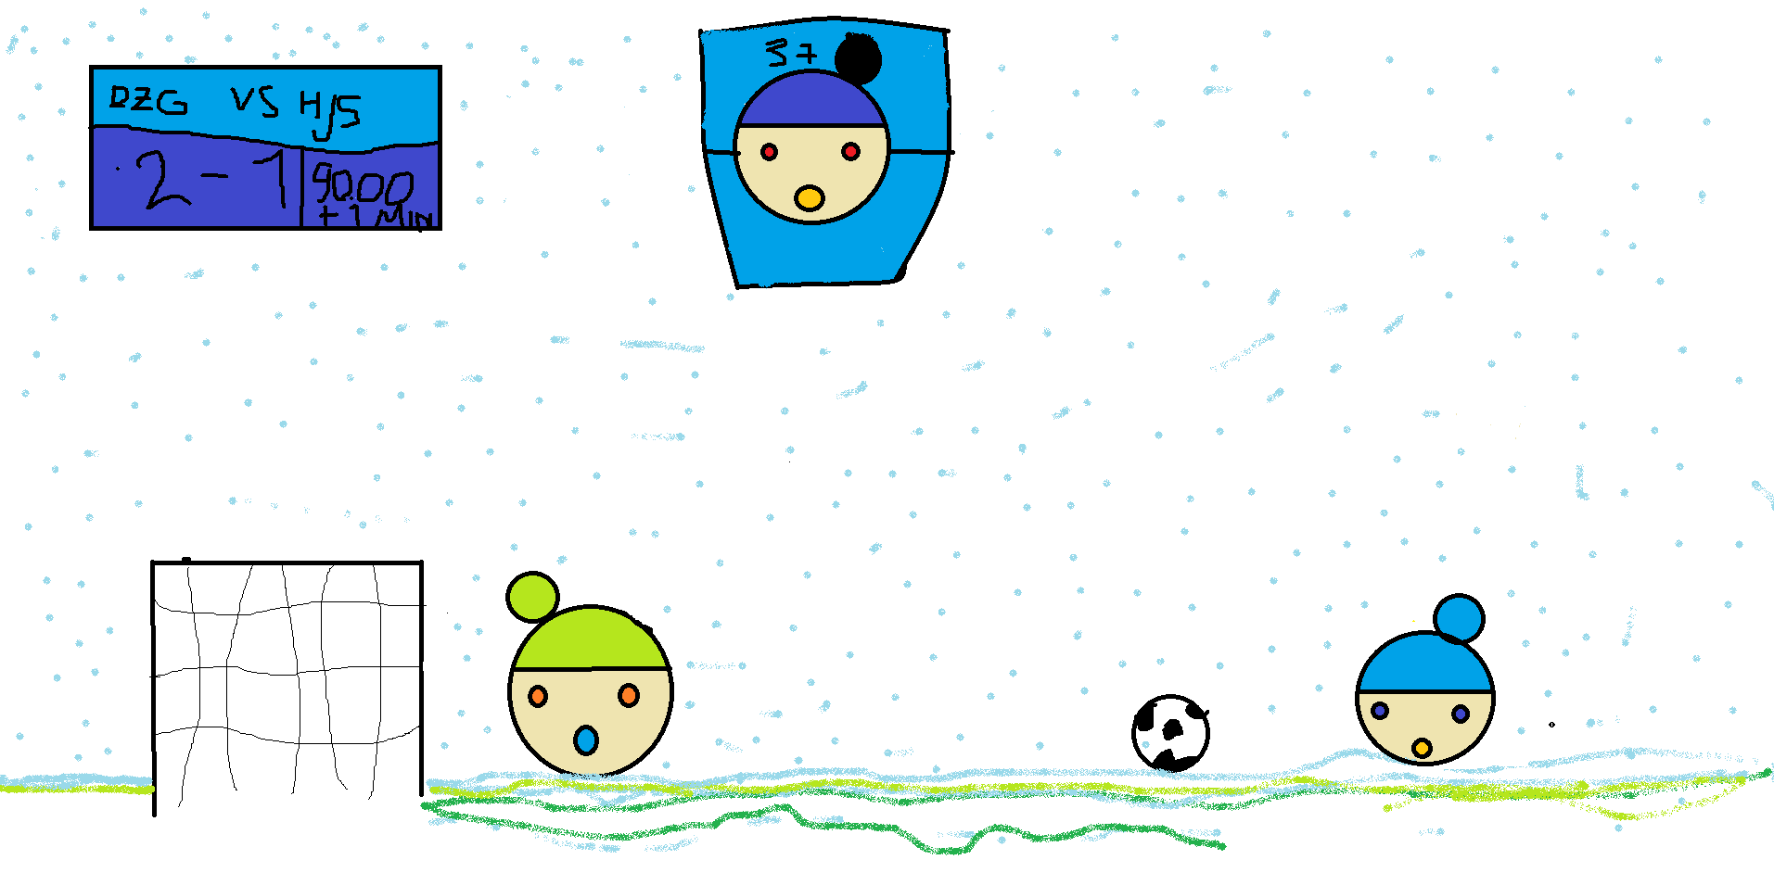
Zbivanja i rat u SnjegoGradu
Ujutro kada je gradonačelnica Danica vidjela da će biti snjegoutakmica Dinama protiv Hajduka, rekla je da će gledati i da navija za Dinamo. Hajduk je zabio gol i vodio 0:1. Nije joj bilo drago. I dogodilo se čudo, jeeeej, Dinamo je izjednačio. Svi su bili sretni. Kad je Dinamo napravio prekršaj u kaznenom prostoru Hajduk je imao snjegopenal. Svi su se molili da SnjegoLivaković obrani. I obranio je. Dinamo je napadao, uzeo loptu i nažalost, nije opet uspio pogoditi snjegomrežu. Bile su još 2 minute do kraja svi su se molili da Dinamo pobijedi. I Dinamo je uspio pobijediti. Svi snjegovići, navijači dinama bili su jako zadovoljni utakmicom. Slavili su cijeli dan i tako su svi bili sretni.
Karlo Ivan Krupić

Slide 9
Zabava u SnjegoGradu
Gradonačelnica Danica jednog se jutra probudila i vidjela da joj je frizura pokvarena. Razmišljala i razmišljala. Zatim se sjetila da može stavi uvijače na kosu, pa će joj idućeg dana biti valovita. Rekla je da će ih imati cijeli dan da ujutro bude lijepa.
Ali se sjetila da popodne ima važan sastanak. Sjetila se da bi mogli sagraditi snjegofrizerski snjegosalon za lijepe snjegofrizure.
Zalijepila je plakate po svim stupovima u snjegogradu. Na njema je pisalo: traže se firzeri i graditelji salona. Netječaj i gradnja trajali su pet mjeseci. Kad je bilo gotovo, svi su bili sretni, a posebno novi snjegofrizeri kad su vidjeli gdje će raditi. I nakon godinu dana posao im je išao odlično. Najsretnija je bila Danica jer je uvijek imala lijepu i valovitu frizuru.
Antonija Obraz

Slide 10
Zbivanja i rat u SnjegoGradu
U SnjegoGradu nikome nije bilo zima, jer su stanovnici navikli na snijeg. Tu su živjela dva dječaka koji su imali super brze snjegoaute ali nisu ni znali da žive u istom gradu.
Jureći u autima slučajno su se sreli na snjegotrgu i prepirali se čiji je auto brži. I tako su dogovorili utrku. Snjegovići su odlučili da će za utrku voziti 500 km oko gradića.
Natjecatelji su uskoro bili na startnoj liniji. Zvali su se SnjegoLuka i SnjegoMarko. Luka je bio brži, ali Marko ga je stigao i odgurao u blato. Marko je samo preletio preko rupe. U jednom zavoju Luki je puknula guma.
Marko je pobijedio. Da Luka ne bude tužan Marko je s njim podijelio nagradu. Postali su najbolji snjegoprijatelji.
I često su zajedno jurili kroz SnjegoGrad.
Luka Stanić

Slide 11
Zbivanja i rat u SnjegoGradu
Kad je Crvenkapica izašla iz svoje ljubičaste kućice vidjela je oglas na kojem je pisalo: Dragi stanovnici grada SnjegoGrada! Gradonačelnica Danica za vas je pripremila veliko iznenađenje - veliki McDonalds. Nadam se da će vam se svidjeti.
Crvenkapica je pročitala, a svi su čuli i okupili se oko stupa. Svi su se oduševili osim Žućka. Njemu se ništa nije svidjelo. Ali, malo je bio sretan jer voli jesti krumpiriće. Ljubičasti Coflek vidio je Danicu i pitao je je li to istina. Potvrdila je.
Tako je i bilo. Sutradan je počela gradnja. Trajala je tri mjeseca. Bio je jako velik i mogao je napraviti puno hrane: snjegohamburgeri, snjegočizburgeri, snjegosalata, snjegomeso, snjegokrumpirići, snjeogtortilja, snjegosladoled, snjegonagetsi…
Svi su se čudili jer je Žućko prvi ušao. Rozi Coflek je pitao Žućka zašto je tako veseo i zašto ne prigovara. Odgovorio je da je jako gladan i želi snjegokrumpiriće. Svi su pojurili za njim i počeli mljackati snjegohranu. I tako je nastao McDonalds u SnjegoGradu
Ana Šipković

Slide 12
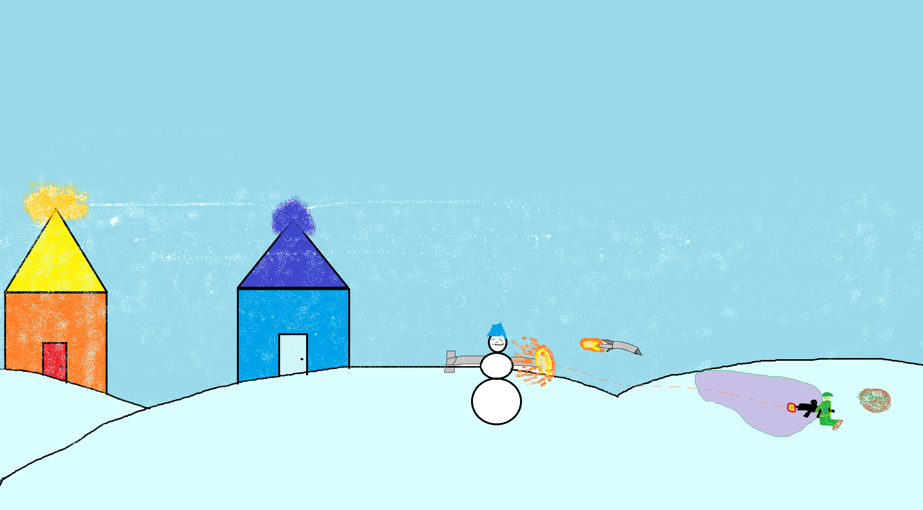
Zbivanja i rat u SnjegoGradu
U SnjegoGradu se pripremao fašnik. Ali nešto nije bilo u redu…
Jedan snjegović, koji se zvao William, vidio je stanovnika MaštoGrada. Prišao je i pitao: Hej! Kako si? Vidim da si daleko od svojeg doma. Trebaš pomoć da se vratiš kući? A on je rekao: Ne trebam, znam doći kući. William se začudio. Kako netko tko je u slijepoj ulici ne treba pomoć.
Ali taj stanovnik MaštoGrada bio je tajni špijun! Odmah je nazvao Generala Adolfa i rekao: Generalu! Generalu! Pozovite vojsku! Svi su krenuli prema fašniku!
I tako je General pozvao vojsku na SnjegoGrad i odmah su ga napali. Ali, ima i SnjegoGrad špijuna! Kad su vidjeli tenkove, pozvali su snjegovojsku. Gradonačelnica je otkazala fašnik, i rekla da svi moraju u podrume. Borba je počela. Bilo je svega, ali je bilo više snjegovića nego stanovnika MaštoGrada.
Imali su tešku borbu, ali je ipak SnjegoGrad pobijedio i obranio svoj grad. I svi su slavili!
Čak je i William slavio!
Edvard Špelko

Slide 13
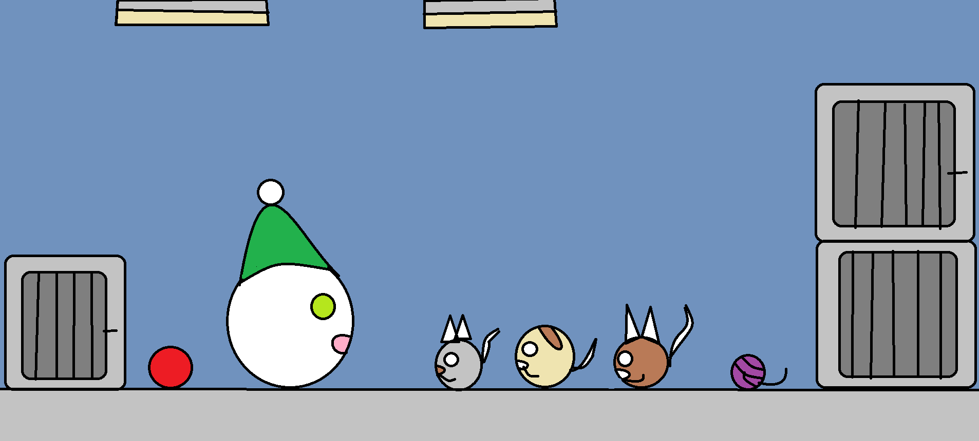
Zbivanja i rat u SnjegoGradu
U SnjegoGradu ima puno snjegomaca u domovima vlasnika. Ali ima i napuštenih snjegomačaka. Napuštene mačkice su tužne.
No, srećom, u SnjegoGradu postoje snjegočuvari mačaka koji ih dobro hrane. Svaki dan se s njima igraju.
U gradu ima i napuštenih snjegopasa.
Ali snjegovići se dobro brinu za svoje životinje. Snjegomačke i snjegopsi brzo se i lako sprijatelje. Zajedno se igraju.
Skoro svakog dana u udrugu napuštenih životinja dođe jedna obitelj snjegovića. Udomi ili jednog psa ili macu, a možda i oboje.
I tako sve životinje na kraju nađu novi dom gdje žive sretno.
Marta Tomazin

Slide 14
Zbivanja i rat u SnjegoGradu
Jutros je poletio prvi avion SnjegoAirlines. Vozio je 2000 putnika. Imao jako male šanse za sudar ili pad, oko 12%. Polijetanje je bilo u 7:30 i trebao je ići u Beč (Austriju).
U SnjegoGradu je bilo nemirno. Danica se posvađala s Crvenkom. Plavko je znao da će se nešto dogoditi zato što ga je bolio trbuh, ali nije znao što. Plavko je mislio: Hm možda će baš Avion pogoditi SnjegoGrad.
Žućko je prigovarao slastičaru da nije dobro ispekao tortu za imendan. Na placu je bio ogroman stol sa hranom, tamo su svi građani došli pojesti nešto besplatno. Jeli su pohani snijeg, snijeg na juhu, grah i snijeg.
Avion se bližio SnjegoGradu i bio je tako blizu da se mogao pokvariti i pasti na Žućkovu kuću.
15 minuta kasnije, pao je avion na Snjegograd. Snjegovići su otišli u pomoć. Putnici se, srećom, nisu ozlijedili. Avion se srušio baš na Žućkovu kuću.
Filip Tušin
Ta fotografija korisnika Nepoznat autor: licenca CC BY-NC-ND

Slide 15
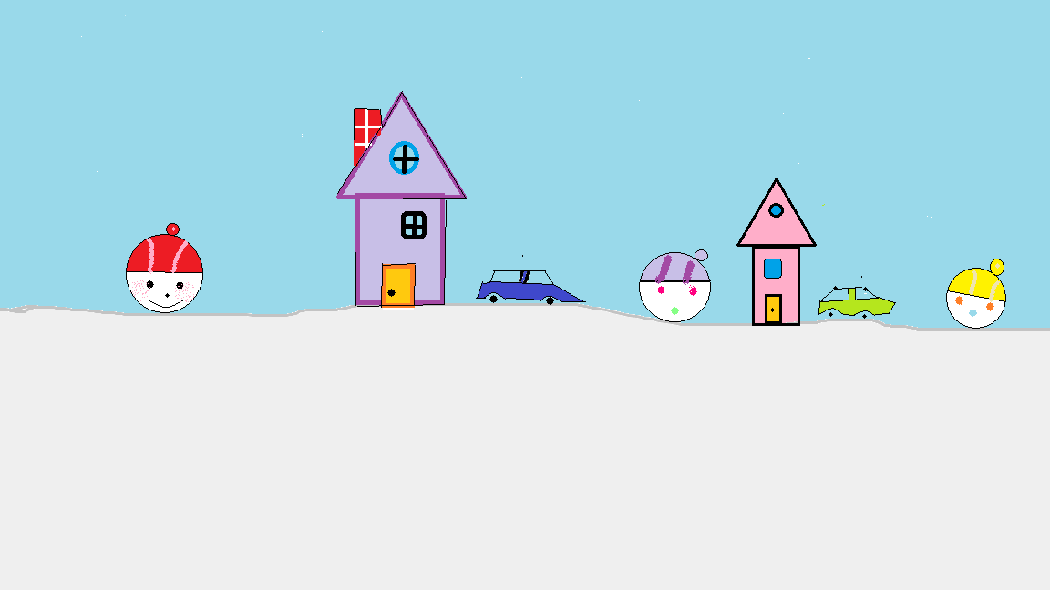
Zabava u SnjegoGradu
Kad je u SnjegoGradu počeo padati snijeg, sva djeca otišla su u park u raditi snjegoviće. I idući dan ujutro još nije prestao padati, već je padao još jače i jače. Poslije 2 popodne snijeg je prekrio pola grada. Djeca su bila jako sretna jer ovaj tjedan nije bilo škole. Gradonačelnica Danica pozvala je u pomoć spasitelje, a to su bili Crvenka i Plavko. Oni su vozili snjegoralice. Snjegoralice su imale puno kontrola. Najbolja je bila ta da se snjegoralica može povisiti za koliko treba. Sada se treba podignuti za 3 metra jer je napadalo 1.5 metar snijega. Crvenka i Plavko su snijeg čistili 1 sat. Čim su završili odmah je počeo padati novi. Svake minute sve jače i jače dok za sat vremena opet nije počela mećava. Crvenka i Plavko su bili jako ljuti jer su čistili snijeg, a opet je bilo sve isto. Mećava je bila cijeli dan i na kraju dana nitko nije mogao izaći van samo su mogli iskočiti kroz prozor. Svi su mislili da je pao veliki čisti oblak. No svi su se gadno prevarili jer je to bila samo velika hrpa snijega. Kada je snijeg prestao padati snijega je bilo do krova. Ljudi su se popeli na krov kroz tavan i počeli kopati snijeg sa krova dok nisu došli do ceste.
Petar Vapnar

Slide 16
Zbivanja i rat SnjegoGradu
SnjegoGrad je čarobni grad prekriven snijegom ali nitko ne za što je ispod snijega. Ispod snijega bila je zemlja. A što je ispod zemlje?
Gradonačelnica je bila znatiželjna pa je otišla na glavni trg kopati. Nakon što je iskopala 50 cm snijega i zemlje, našla je prozirni kamen. Znatiželjna gradonačelnica Danica iskopala je kristalno čisti kamen. Pitala se što je to. Ali joj nije bilo zanimljivo jer ne voli prozirne stvari. Htjela je ljubičasti ili plavi kamen.
Pozvala je snjegoviće da joj pomognu kopati dalje. Bilo im je zadovoljstvo pomoći. Kopali su satima. Crvenko je vidio ljubičasti kamen. Danica se oduševila i proglasila ga najvrednijim stanovnikom SnjegoGrada. Crvenko bio je sretan, ali mu je bilo žao što su se i drugi jednako trudili, a nisu ništa dobili.
Stanovnici SnjegoGrada kažu da je Zelenko najpametniji. On je proučavao ljubičasti kamen i zaključio: to je ametist!
Ostali stanovnici i dalje su tražili kamenje, ali ništa nisu našli.
Lorena Vrančić

Slide 17
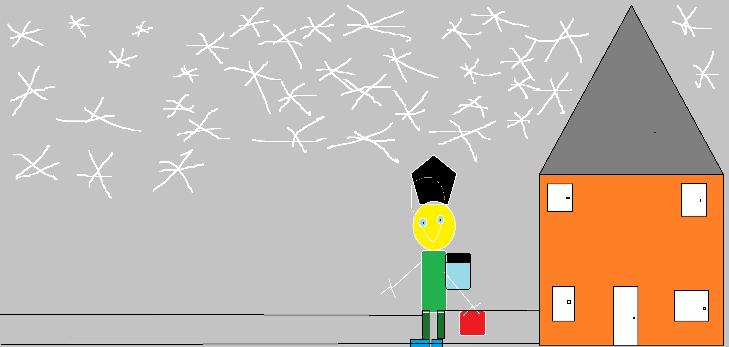
Zbivanja i rat u SnjegoGradu
Svake godine 2.12 u SnjegoGradu se održava svjetski dan igara.
To jutro SnjegoMarko se probudio i ustao. Nije ni mislio koji je dan. Oprao je zube i otišao na doručak. Mama Marija je pripremila griz. Kad su on, mama i tata Petar pojeli doručak, tata je morao na posao. Mama je peglala, a Marko sav sretan dotrči do kalendara i pogleda koji je dan.
I vidio je - jejjjjj - danas je svjetski dan igara!
Mama je rekla da mora ići u školu i Marko se odmah rastužio.
Brzo se sjetio i u školu ponio svoje omiljene društvene igre: Monopoli i Čovječe ne ljuti se. Kad je došao ispred škole svi su imali nešto u vrećicama. To su sve bile društvene igre. Cijelih šest sati radili su teme o društvenim igrama.
Marko se vratio iz škole mrtav umoran. Brzo je otišao na spavanje da mu prije dođe novi dan.
Filip Vrbančić

Slide 18
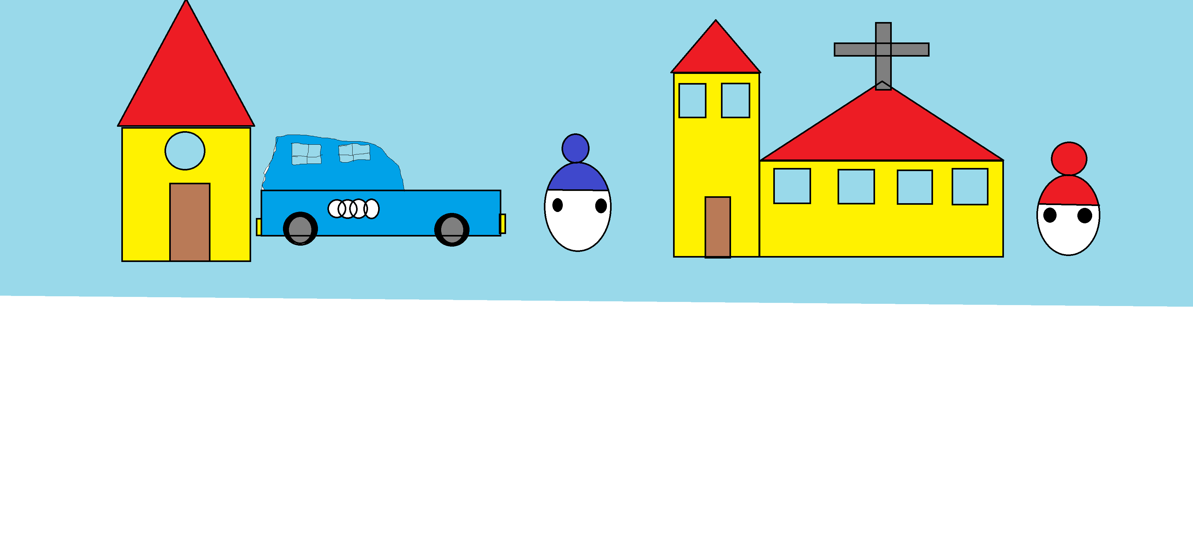
Zbivanja i rat u SnjegoGradu
Gradonačelnica Danica predložila je da u gradu naprave snjegocrkvu. Plavko je rekao da nema dovoljno snijega. Za par dana napadalo je dovoljno i svi su bili sretni.
Izgradnja je trajala dva-tri mjeseca. Građani SnjegoGrada su svaki dan dolazili na misu u snjegocrkvu. Poslije mise imali su večeru na snjegotrgu, a nakon toga išli su na snijegospavanje. Ujutro su morali na posao.
Poslije jedne godine u SnjegoGradu je bio snjegopotres i stara snjegocrkva se urušila. Popravak je koštao 125 000 snjegoeura. Svima je to bilo puno, ali su dali sav novac za popravak crkve. Svi su dali osim Žućka, on je bio protiv popravka.
Snjegocrkva se popravila i svi su bili opet zadovoljni. Jedni su snjegograđani išli u staru crkvu, a drugi u novu crkvu ali svi su se molili istom Bogu i štovali ga.. Gradonačelnica Danica je išla u snjegocrkvu i svi su bili sretni.
Nikola Žganjer

